Slide 1
第三章 项目规划——质量
IT 项目管理

Slide 2
上节回顾
估算是决策的依据，预算是花钱的计划；
成本主要组成包括：直接成本、间接成本、储备；

Slide 3
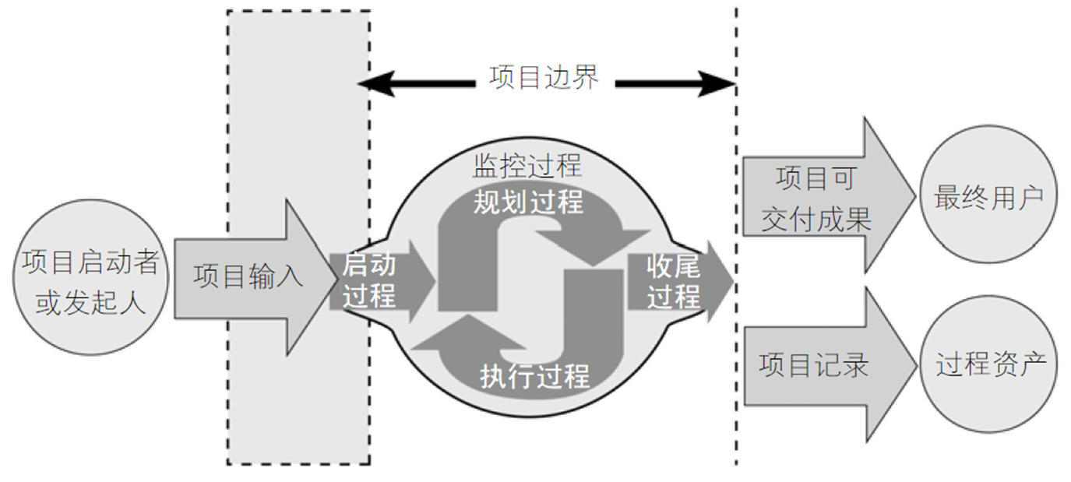

Slide 4
参考项目管理的十大知识领域完成规划
项目管理
事
范围
时间
人
人力资源
成本
质量
风险
沟通
采购
干系人
整合

Slide 5
十大知识领域在规划阶段的规律和关联性
如何实现综合最优？（整合管理）
需要什么 人力资源
什么时候做？ （时间管理）
内部 (人力资源管理)
如何沟通？ (沟通管理)
做什么 （范围管理）
以什么代价做？ （成本管理）
按什么要求做？ （质量管理）
外部 (采购管理)
有哪些风险？（风险管理）
Notes:
采购管理，比如外包，

Slide 6
项目中质量的重要性及质量规划内容
质量问题可能会带来什么：
有时候，带给我们的麻烦远超过带给我们的便利；
有时候，会让巨大的投入化为泡影；
有时候，会产生更严重后果，如人员伤亡等；
具体案例参见阅读教材《项目质量管理》章节的第1小节；
质量规划（参见教材《项目质量管理》章节的第2、3小节）
质量规划回答了“项目及项目的可交付成果做到什么程度”，由质量(测试)专家主要负责，项目经理承担组织协调工作；

Slide 7
什么是质量？
质量[Quality]（对应质量的定义，仁者见仁智者见智）
ISO 9000：一个实体满足规定和潜在需要能力的特性的总和，是一组固有特性（在产品或服务中本身具有的特性）符合需求的程度。
菲利浦·克劳士比：品质就是“符合需求”，此处的需求并不一定完全反映了客户的期待。
约瑟夫·朱兰：品质就是“适合使用” ，而是否适合则交由客户来定义。
狩野纪昭将品质视为一个二维的系统，二维的坐标分别为“当然的品质” 及“有魅力的品质”，可以简化为一句话：符合或超越客户期待的产品及服务。
罗勃特·M·波西格：品质是“用心的结果”。
6σ（西格玛）：百万次测试中的错误次数，“零缺陷”的完美商业追求。

Slide 8
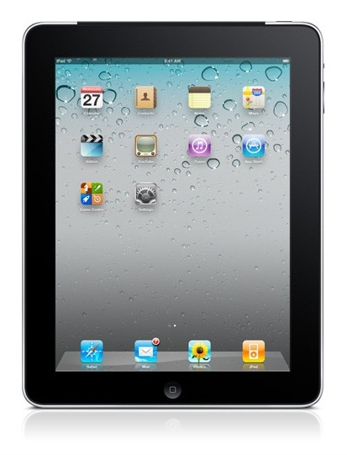
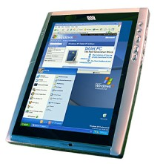
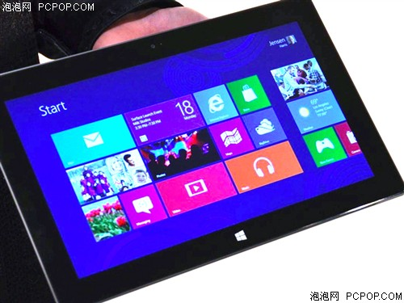
Quality,品质
现代质量观念中，不光是问题少，更注重的是品质；
用户对软件的要求由最初的“能用”提升至“好用”，甚至“贴心”，以技术为核心趋向以艺术为灵魂；
ipad
tablet pc
surface

Slide 9
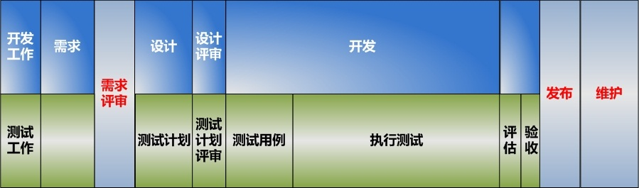
IT项目中的质量工作

Slide 10
规划质量的成果
IT项目规划质量依据《需求说明书》，成果通常为：
《测试计划》，详细定义将如何实施测试过程；
《测试用例》，详细描述对于功能性和非功能性需求的测试标准、方法、步骤、预期成果等；

Slide 11
质量相关的补充
教材《项目质量管理》章，第7节“现代质量管理”，第8节“提高IT项目质量”；

Slide 12

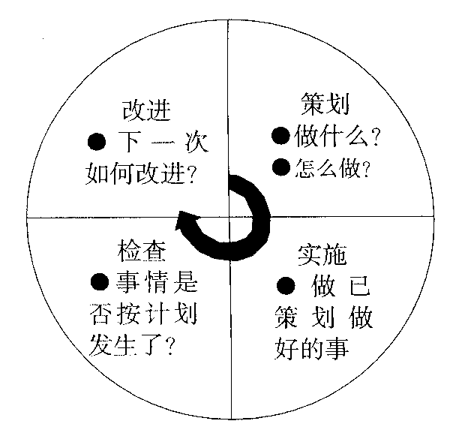
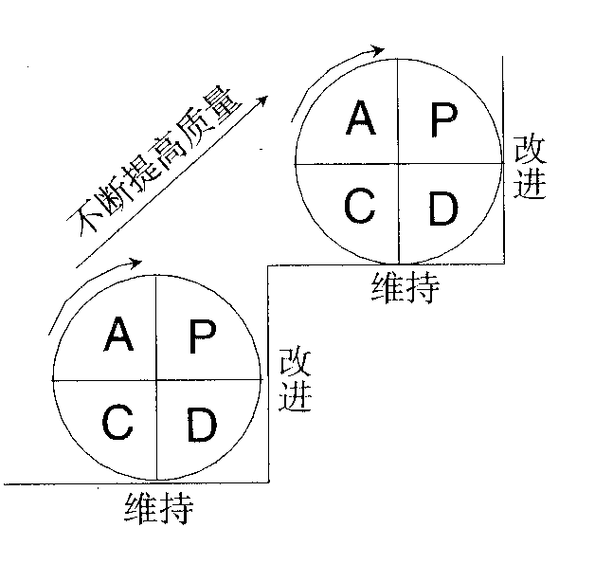
戴明与戴明环(PDCA)
PDCA。P-策划，D-实施，C-检查，A-处置。

Slide 13
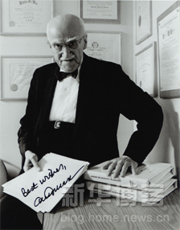
朱兰与现代质量管理
现代质量管理理念
客户满意。朱兰认为：品质就是“适合使用” 。 而是否适合则交由客户来定义。
持续改进。质量三元论。质量计划、质量控制、质量改进。80%的质量问题是在20%的环节中产生的。
管理层责任。在所发生的所有质量问题中，仅有20%是由基层操作人员造成的，而其中80%的质量问题是领导者造成的。
预防胜于检查。

Slide 14
小结
当今社会，质量(品质)的重要性越来越高，企业的竞争能力中，质量是关键的一环；
质量管理是一个非常专业和庞大的领域，通常项目中都有这方面的专家来负责；
思考：测试计划中的新增任务如何体现到前面的进度计划、成本计划中？

Slide 15
Thank You !

